Slide 1


ПРЕЗЕНТАЦІЯ ХЕРСОНСЬКОГО РАЙОННОГО ВІДДІЛУ
Помічник лікаря епідеміолога
Херсонського районного відділу
ДУ «Херсонський обласний центр контролю та профілактики хвороб МОЗ України»
Ольга Дяченко

Slide 2

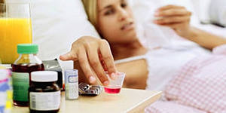
ГРИП
ТА
ГРВІ
ОЗНАКИ,
СИМПТОМИ,
ПРОФІЛАКТИКА

Slide 3
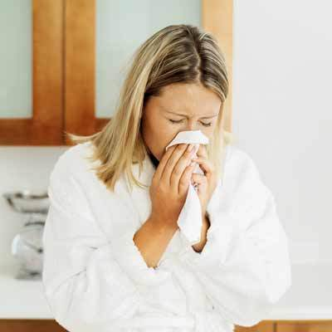
Грип – це вірусне захворювання з можливістю тяжких ускладнень та ризиком смерті. Грип має симптоми, схожі з іншими гострими респіраторними вірусними інфекціями (ГРВІ), але є набагато небезпечнішим. Тому перші симптоми вимагають особливої уваги. Найчастіше ускладненням грипу є пневмонія, яка іноді може лише за 4 – 5 днів призвести до смерті хворого. Серцева недостатність також нерідко розвивається у разі ускладнень грипу.

Slide 4
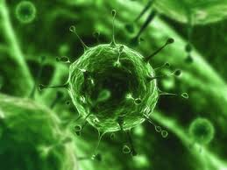
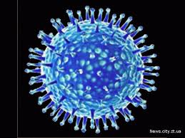
У наш час виявлено більш ніж 2000 варіантів вірусу грипу, які розрізняються між собою антигенним спектром. За класифікацією вірусів, вірус грипу відноситься до РНК-вірусів родини ортоміксовірусів. Віруси розвиваються не в будь-яких клітинах, а тільки там, де для їх розвитку є сприятливі умови. Такі умови збудник грипу знаходить в клітинах слизових оболонок верхніх дихальних шляхів і легень.

Slide 5
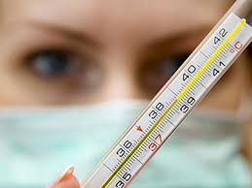
Основні симптоми грипу:
Грип має симптоми, схожі з іншими гострими респіраторними вірусними інфекціями (ГРВІ), Тому перші ж симптоми ГРВІ вимагають особливої уваги:
- лихоманка 38-40(градусів за Цельсієм)
- розколюючий головний біль
- біль у м`зах та суглобах
- виражена загальна слабкість
- нежить
- кашель.

Slide 6
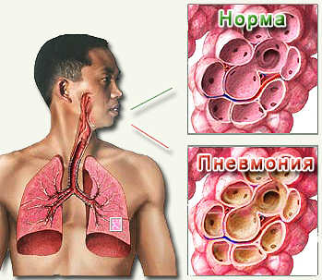
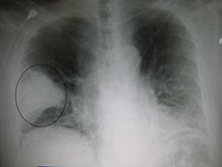
Грип страшний своїми ускладненнями. Найчастіше ними стає пневмонія, що може за 4-5 днів призвести до смерті пацієнта.

Slide 7
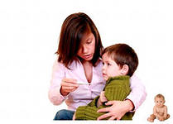
ІНШІ УСКЛАДНЕННЯ ГРИПУ:
запалення середнього вуха
бронхіт
міокардит(запалення міокарда)
гайморит (запалення слизових пазух носа)
синусит (запалення придаткових пазух носа)
поліневрит (множинне ураження периферийних нервів)
менінгіт (запалення мозкових оболонок),тощо.
Щоб не захворіти грипом, а тим більше дістати його ускладнення потрібно вчасно звернутися до лікаря або виконувати засоби профілактики.

Slide 8
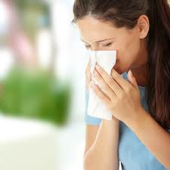
Щоб уникнути зараження на грип потрібно:
- проводити активну вакцинацію
- приймати противірусні препарати
- користуватися ватно-марлевою пов`язкою
- дотримуватися гігієни
- підбирати одяг відповідно до сезону
- вживати їжу багату на вітаміни
- загартовуватися
- провітрювати приміщення.

Slide 9
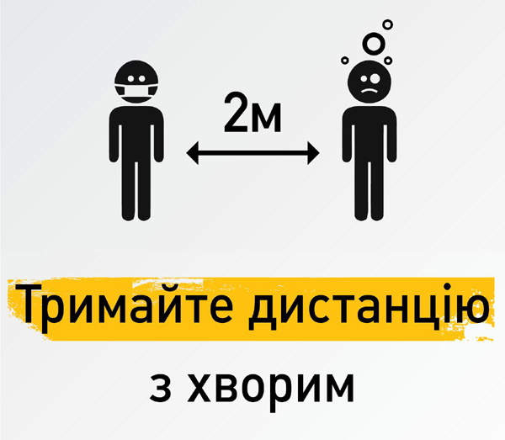

Slide 10
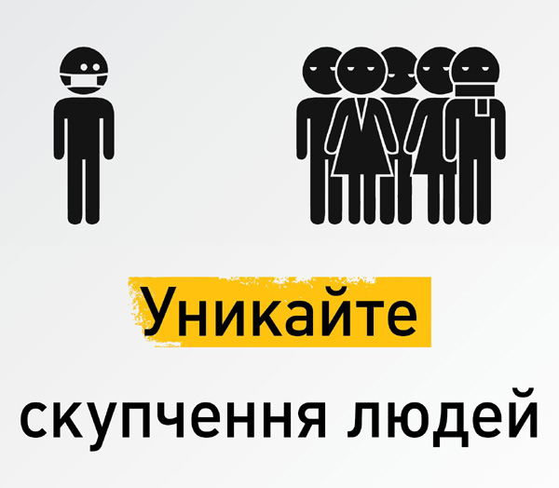

Slide 11


Slide 12


Slide 13
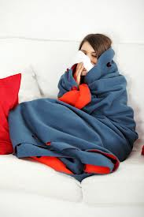
Якщо ви захворіли треба:
- дотримуватися ліжкового режиму
- приймати вітамін С
- провітрювати приміщення кілька разів на добу
- вжити заходів, щоб не заражати інших
- вживати велику кількість напоїв
- викликати лікаря та обов`язково виконувати - його призначення
Не рекомендується займатися самолікуванням!

Slide 14

Передбачити загрози.
Захистити здоров'я. Зберегти майбутнє

